Slide 1
第三次新人週報
報告人 : 黃冠鈞
2020/10/21

Slide 2
主旨
何謂IMPLANT
6200 Source Head 清潔拆解與組裝
何謂電漿

Slide 3
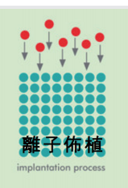
1.何謂IMPLANT
Theory:將欲加入的雜質先離子化，提昇雜質的能量或動能，接著利用電場加速離子運動速度及磁場改變運動方向，將經離子化的雜質直接打入矽晶片內，使雜質原子擴散進入矽晶片內部。

Slide 4
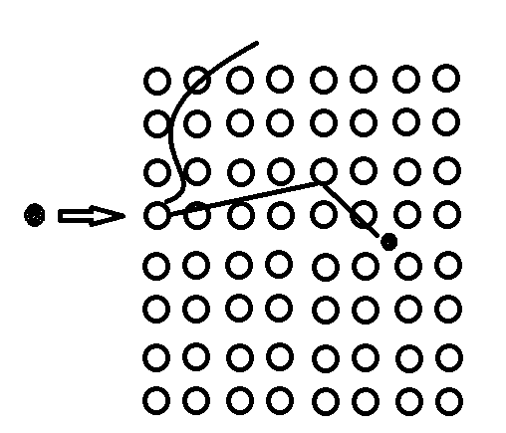
成效:使得材料的表面和本體性能得到改善,以形成 p 型或 n 型半導體區域

Slide 5
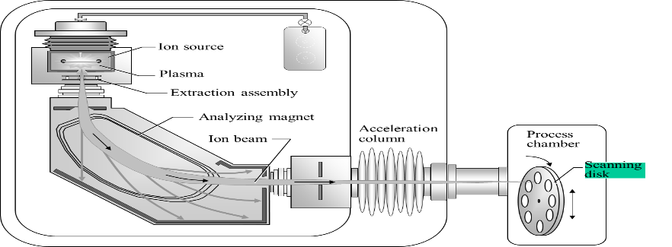
實際應用:

Slide 6
2.6200 SOURCE HEAD CLEAN 拆解與組裝
DISASSEMBLE
ASSEMBLE
ISOLATION TEST

Slide 7
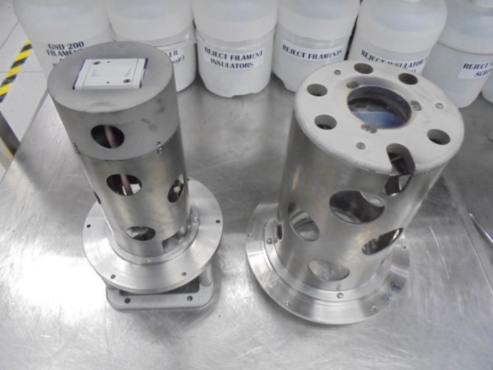
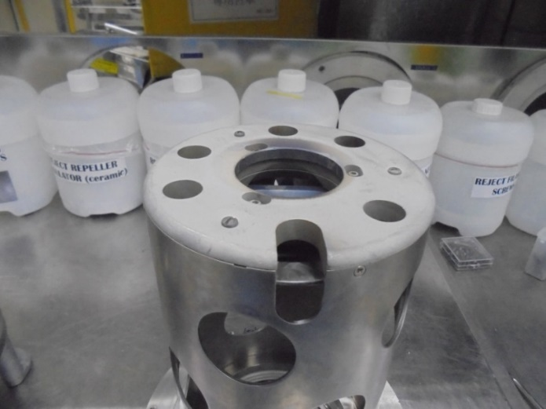
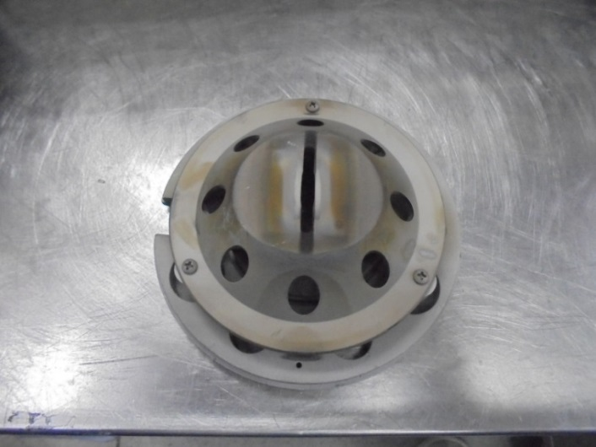
DISASSEMBLE
1.拿下Extration Housing
2.卸下
Eletrode

Slide 8
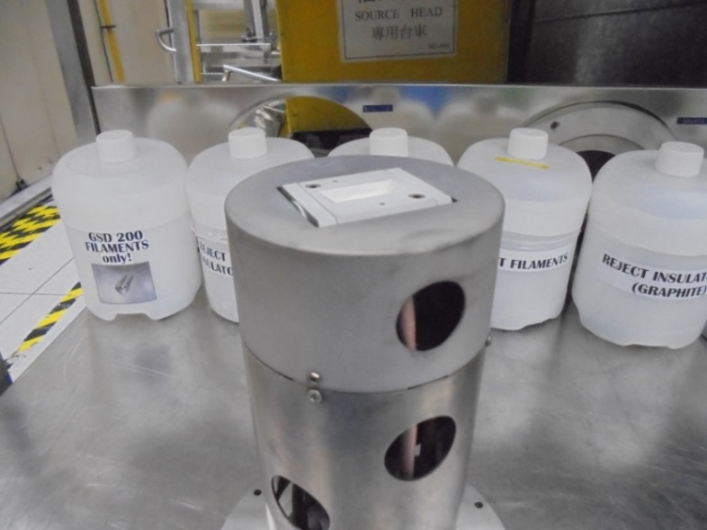
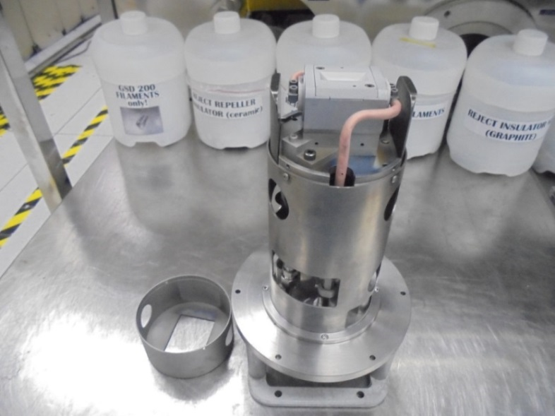
3.卸下Corona Shield

Slide 9
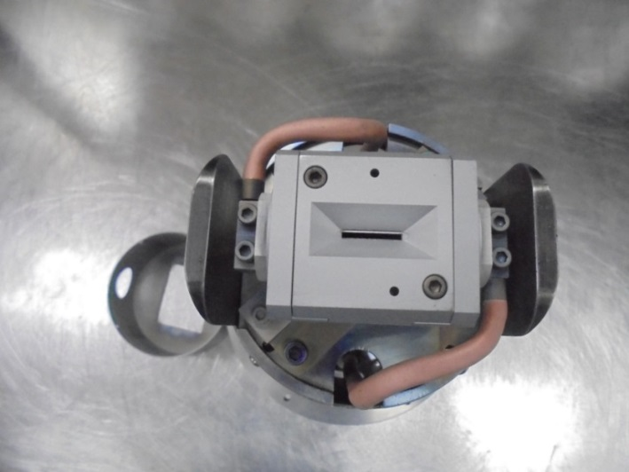
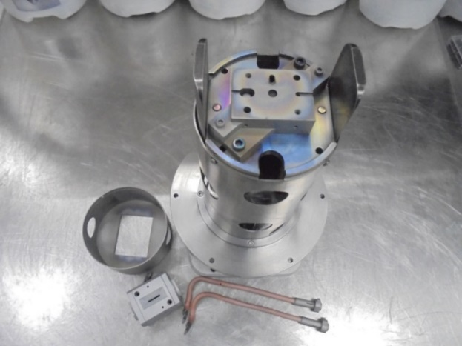
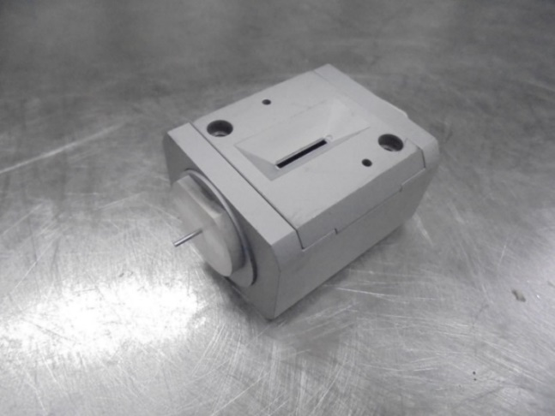
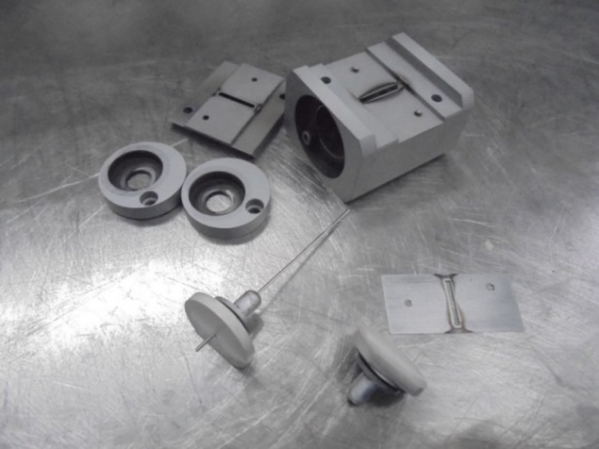
4.卸下Filament導柱
5.卸下
Arc Chamber
且拆解

Slide 10
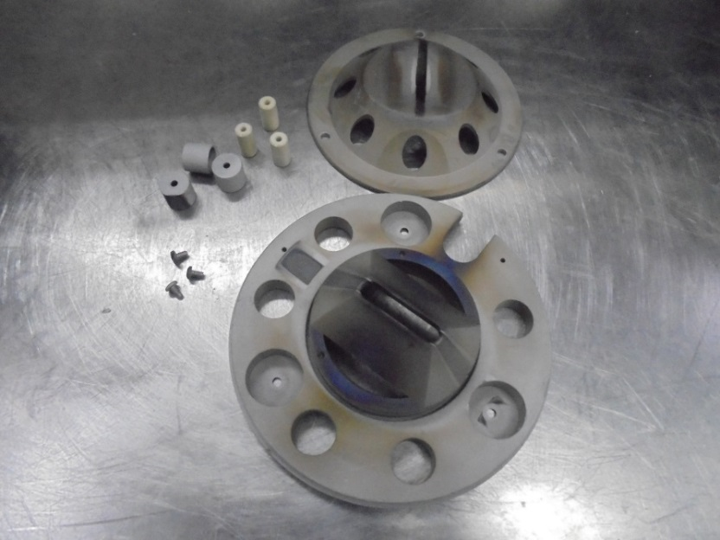
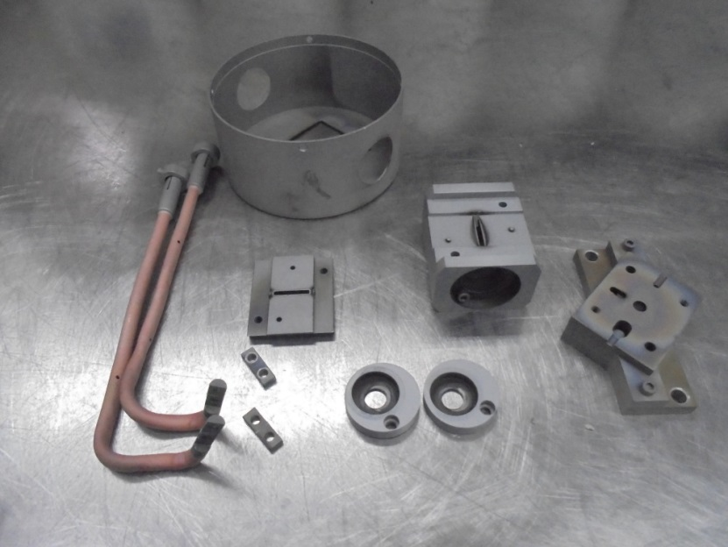
6.將需噴砂組件裝箱後下樓噴砂

Slide 11
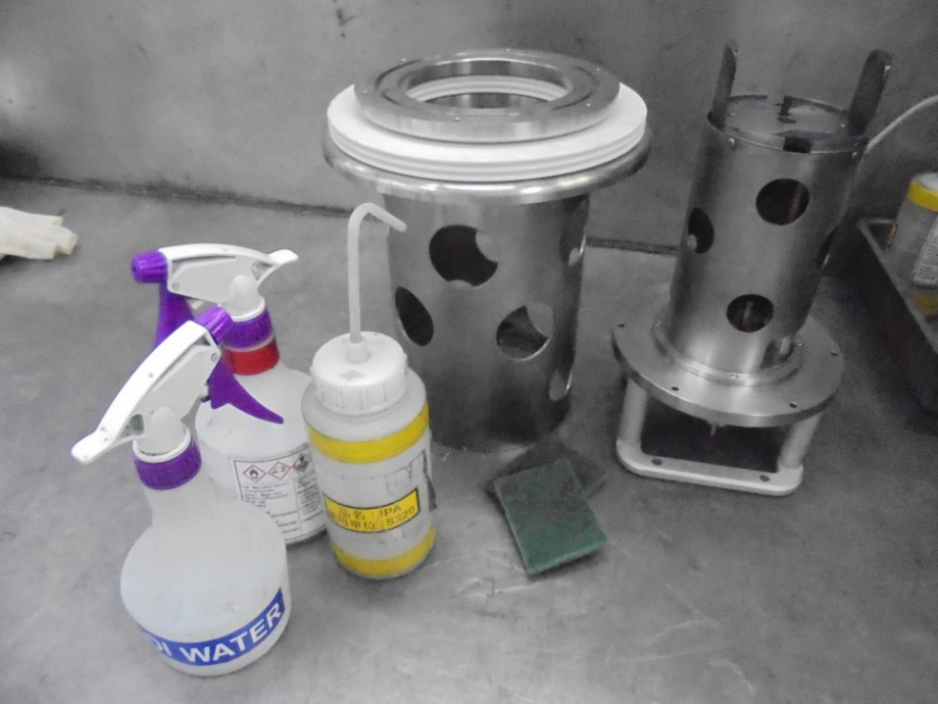
7.本體及Source Housing先使用H2O2刷洗過後再用IPA擦拭,最後使用AIR GUN吹乾

Slide 12
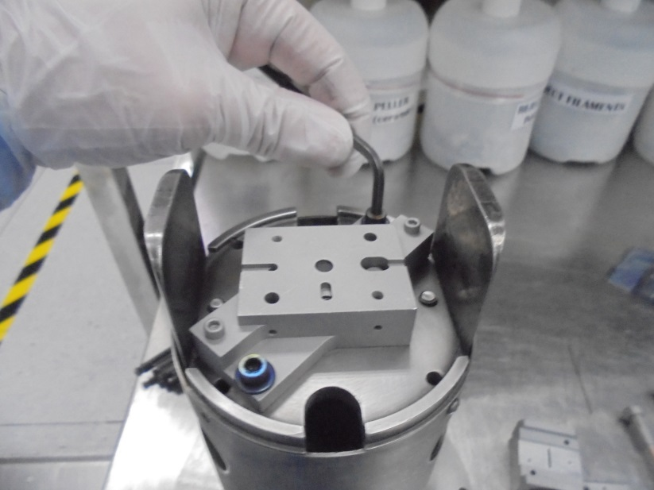
ASSEMBLE
1.先將Arc Chamber 底座固定

Slide 13
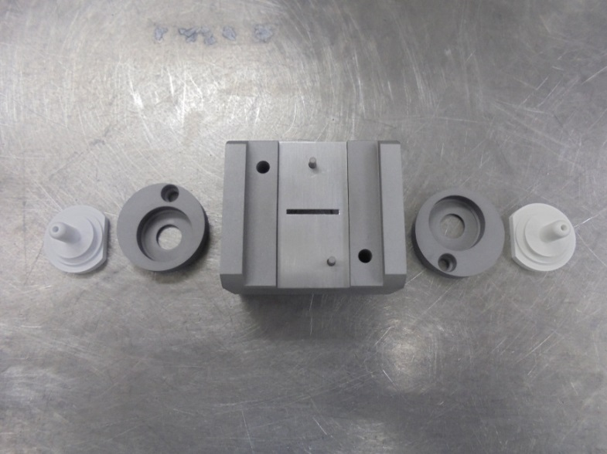
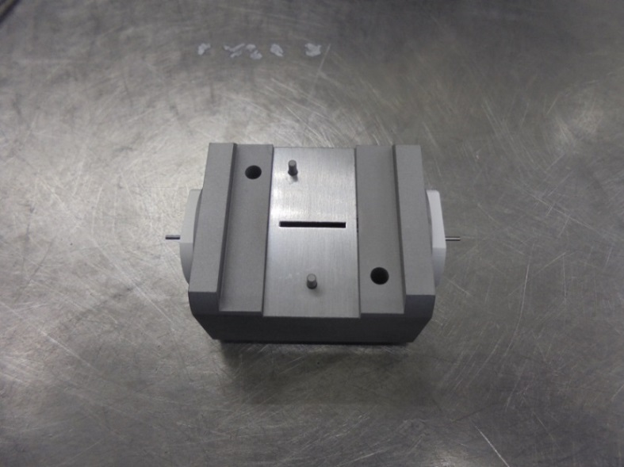
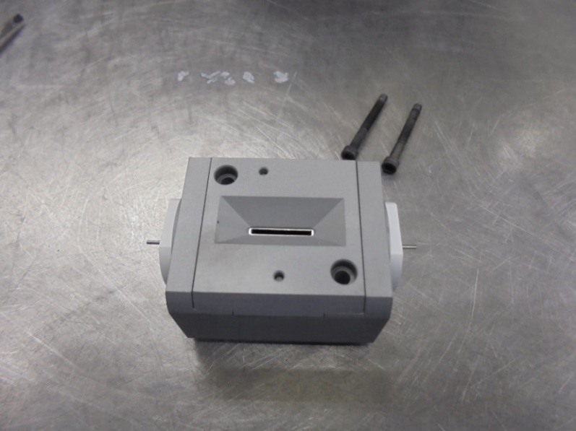
2.組裝Arc Chamber

Slide 14
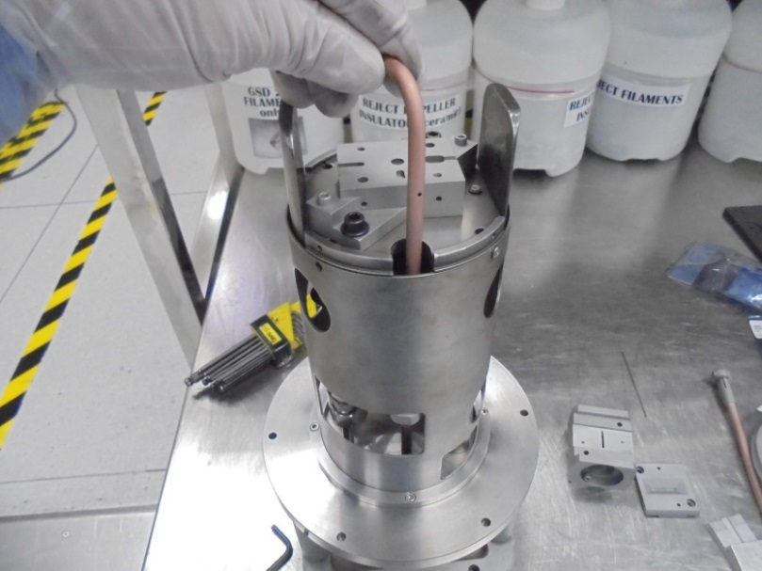
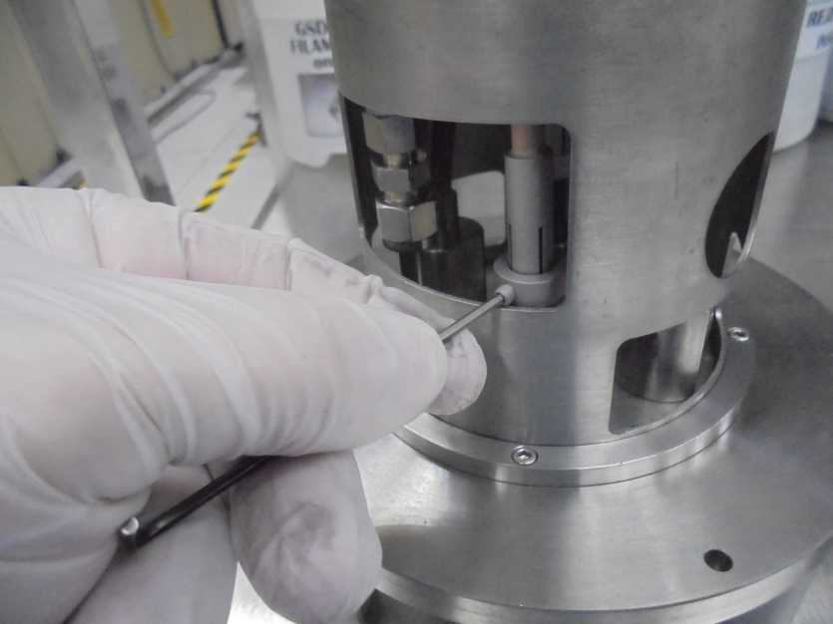
3.將Filament導柱鎖上

Slide 15
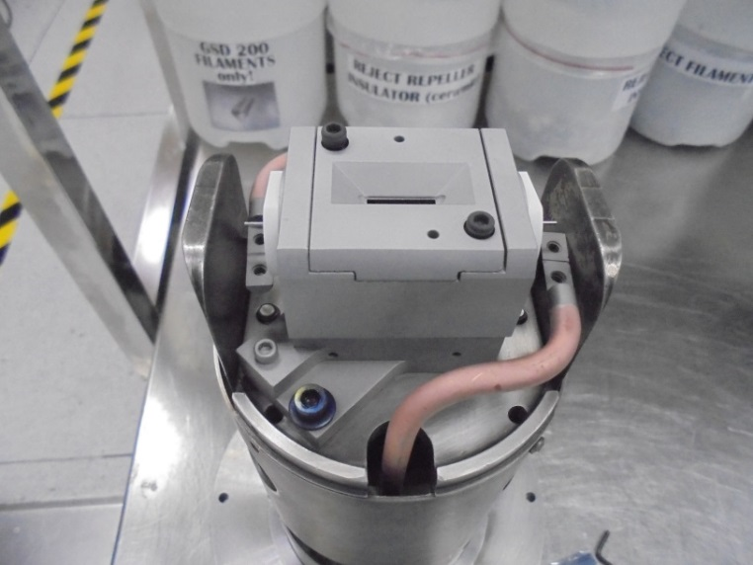
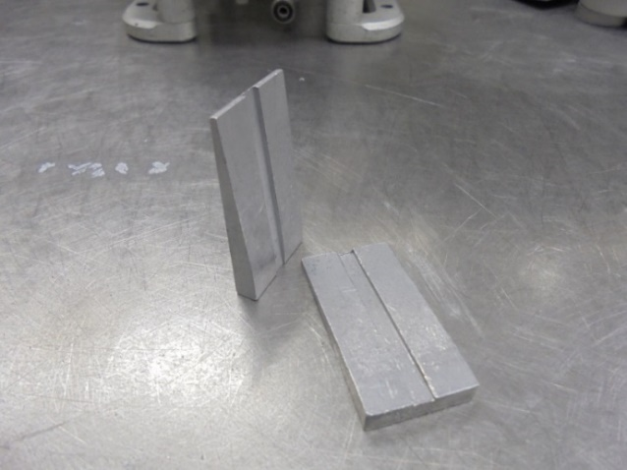
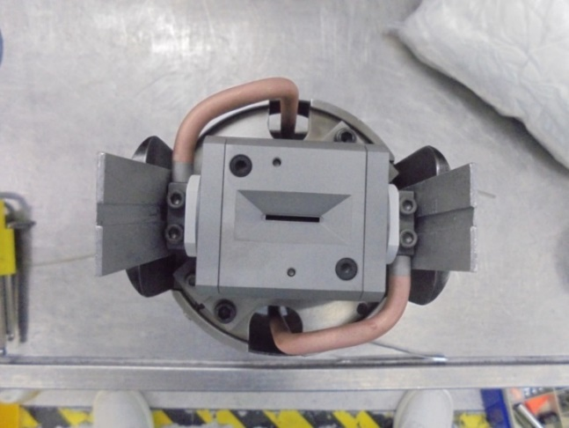
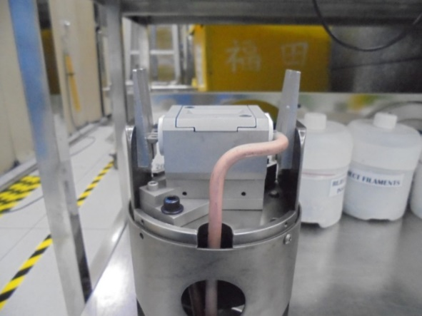
4.放上Arc Chamber以調整治具調整兩邊位置

Slide 16
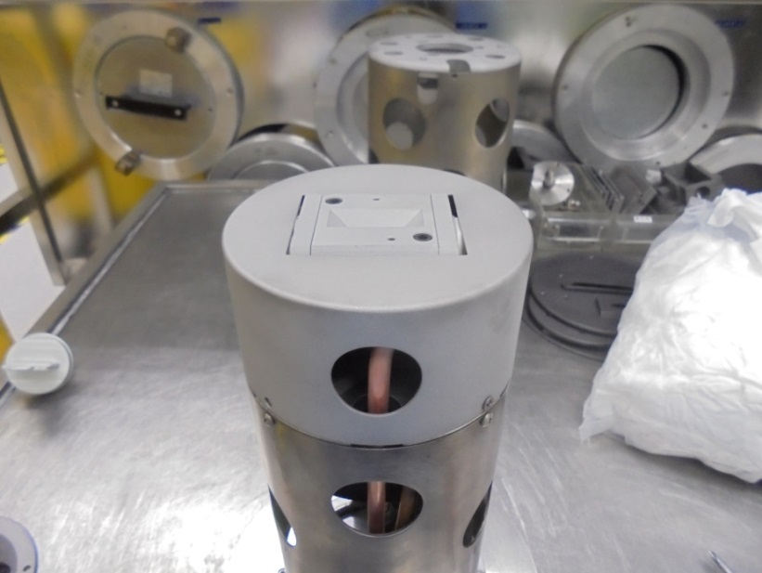
5.裝上Corona Shield確認本體有無未鎖緊

Slide 17
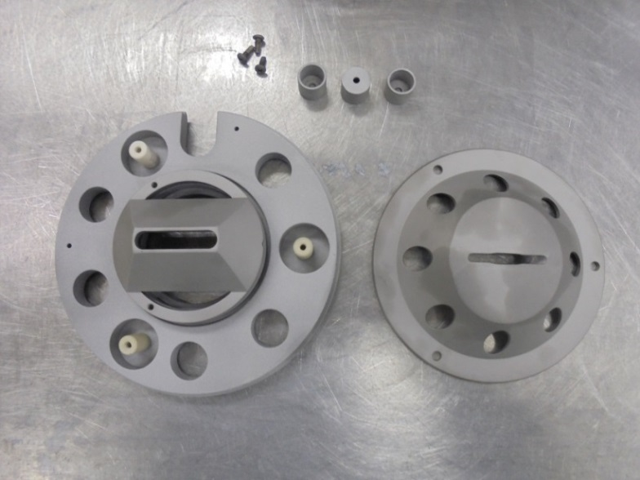
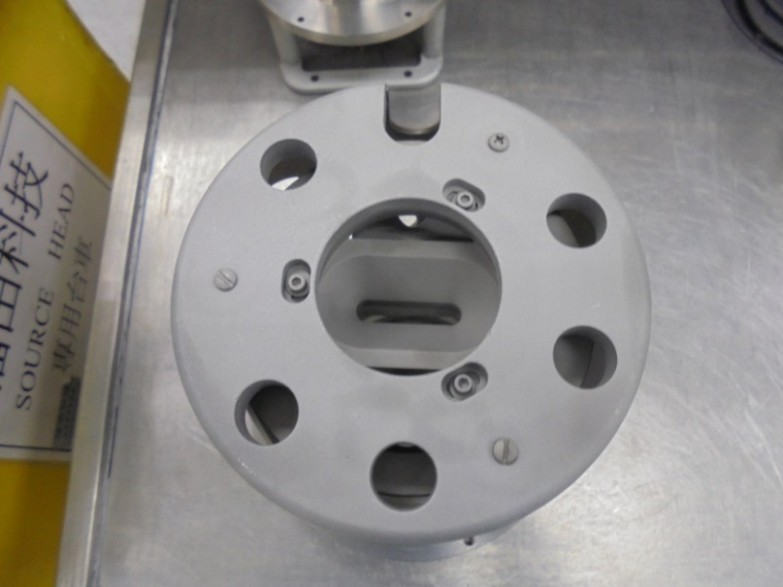
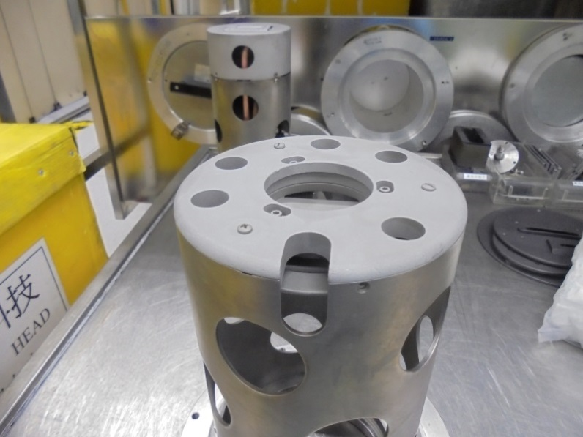
6.組裝Electrode
且裝上Extration Housing

Slide 18
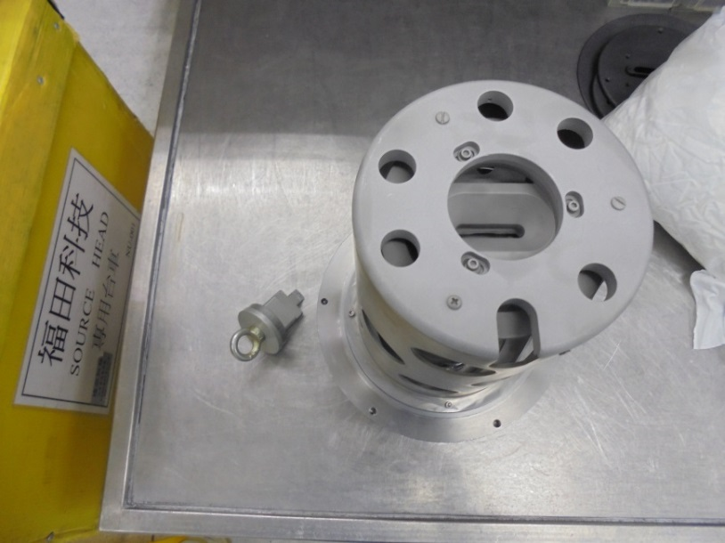
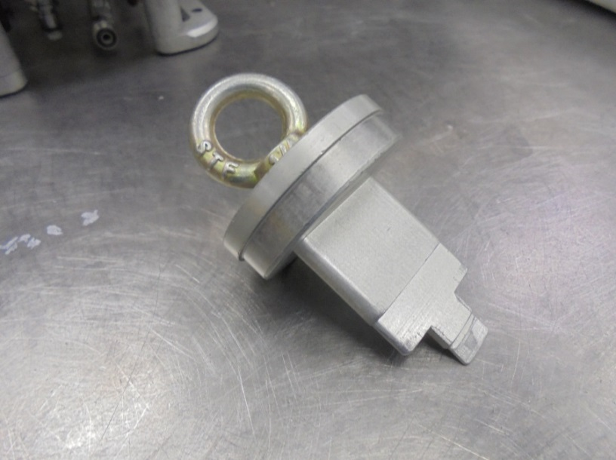
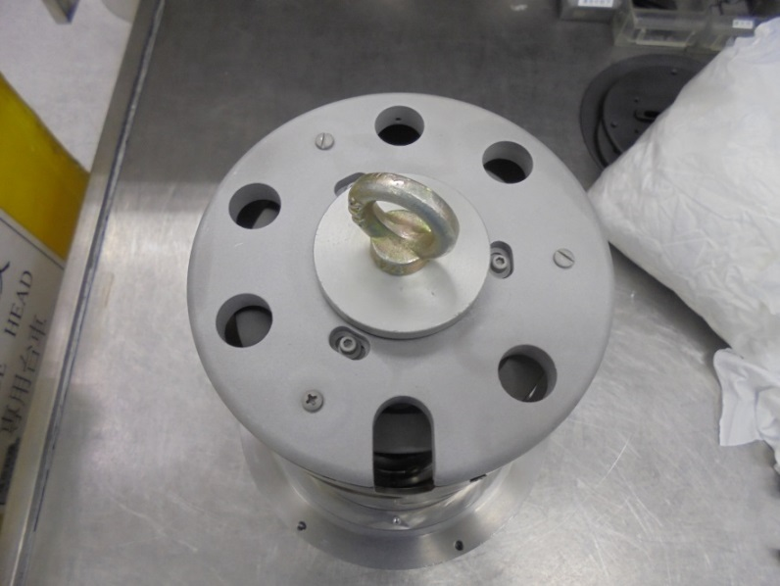
7.將Extration Housing裝上後
以調整治具調整上下縫隙對位

Slide 19
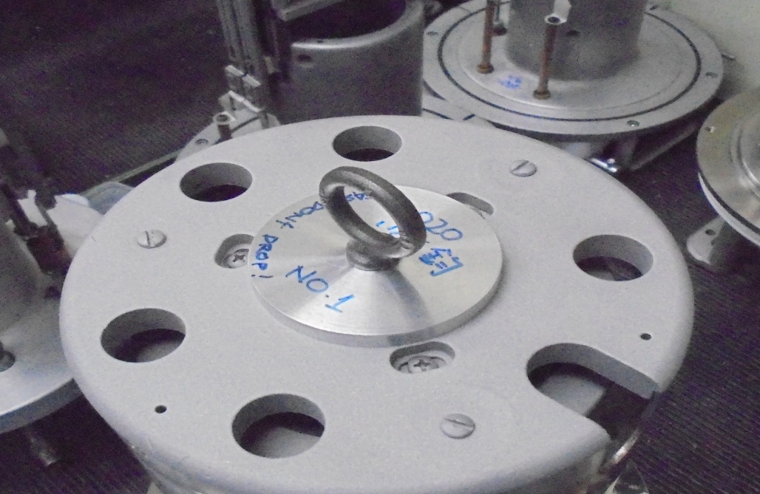
8.簽名留日期

Slide 20
3.何謂電漿
理論:
電漿（又稱做等離子體），它是在固態、液態和氣態以外的第四大物質狀態，其特性與前三者完全不相同。 氣體在高溫或強電磁場下，會變為電漿。 電漿為一種帶有等量的正電荷與負電荷的離子化氣體，它是由離子、電子與中性的原子或分子所組成的。

Slide 21
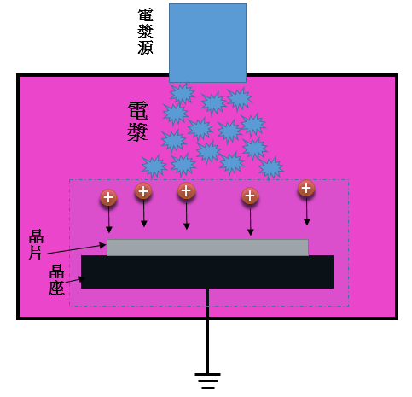
應用:
利用解離後離子可用於薄膜 蝕刻 及 離子植入製程

Slide 22
IMP應用電漿:
將電漿的離子以電場導出城離子束(ION BEAN),植入WAFER

